Slide 1
Gradle基础 与项目发布优化实战
Author/ Email: 关山旭/guanshanxu@Huawei.com
Version: V0.0.1

Slide 2
目录
Groovy语法基础
认识Android项目中的Gradle
现有项目中的问题与解决方案

Slide 3
一、Groovy语法基础
每一个Gradle文件都是Groovy脚本
Groovy是一种基于JVM的动态语言，与Java的语法十分相似，但更加简洁。
Groovy的API文档：
http://www.groovy-lang.org/api.html

Slide 4
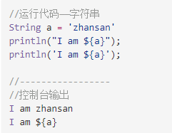
一、Groovy语法基础
变量
基本数据类型：
byte、short、int、long、float
double、char、Boolean、String
包装器类型：
Byte、Short、Integer、Long、Float、Double
定义：
def a=1
int a=1
字符串：单引号 与 双引号
单引号没有计算能力，就是一个普通的字符串
双引号可以进行表达式计算

Slide 5
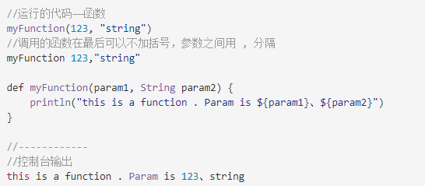
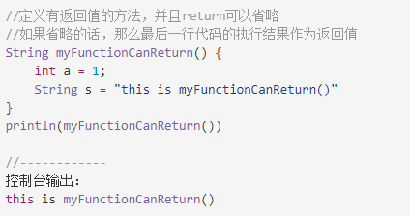
一、Groovy语法基础
函数方法
参数
可以无需指定参数的类型
调用
调用的函数在最后可以不加括号
经常容易将函数和属性混淆，慎重
返回值
无返回值的函数
def function(){ }
void function(){}
有返回值的函数 String function(){ }
返回值：
根据return确定
最后一行代码的执行结果作为返回值

Slide 6
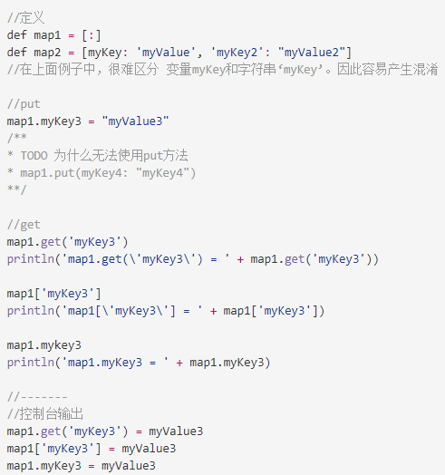
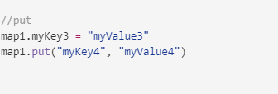
一、Groovy语法基础
容器类（以Map为例）
Map、List、Range（范围）
使用中括号[key:value]定义map的时候，key默认都是字符串，并且引号可以省略
建议添加key的时候最好用 引号 包裹起来，否则很容易引起混淆

Slide 7
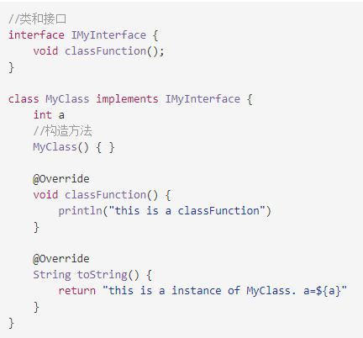

一、Groovy语法基础
类和接口
定义
实例化
使用 new 关键字
采用 key:value 的形式初始化参数

Slide 8

一、Groovy语法基础
闭包
就是一段匿名代码块，可以接受参数和返回值。可以被当做变量，作为参数传递给方法.
闭包可以类比为C++中的 “函数指针”。定义和调用过程如下所示：

Slide 9
二、认识Android项目中的Gradle
官方文档
https://docs.gradle.org/current/userguide/userguide.html
Gradle 是一个构建工具，或者理解为一个编程框架。
与Maven相比，Gradle是可编程的。比如Maven就很难描述 if-else这样的逻辑结构

Slide 10
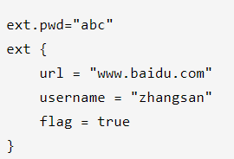
二、认识Android项目中的Gradle
几个重要成员
Project：
Gradle中每一个待编译的工程都叫一个Project，所以可以有多个Project，看成一个独立的模块。
每个Project都会有一个build文件（每一个build.gradle 会转换成一个Project 对象）
ext额外属性：
使用ext为Project和Task添加额外属性。Project 和Gradle 对象都可以设置 ext 属性
定义了ext，就可以实现属性的跨脚本调用。

Slide 11
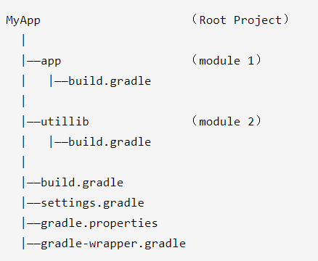

二、认识Android项目中的Gradle
假设Android项目结构如下所示：
Root Project中包含两个子project，分别为app和utillib。
build.gradle：每个Project均需要一个build.gradle文件，描述了项目构建所需的信息。图中一共有3个build.gradle文件
settings.gradle：告诉Root Project这个项目中一个包含几个子Project。文件内容示例：
gradle.properties：是配置文件，可以在这里添加gradle构建项目时用到的参数

Slide 12
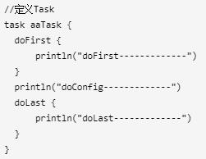
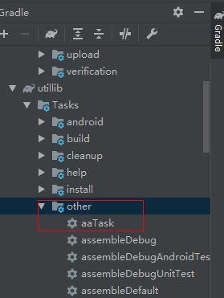

二、认识Android项目中的Gradle
Task
Task是一个原子操作，是project对象的一个函数。这个Task属于该project对象

Slide 13
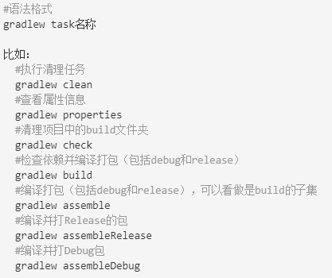

二、认识Android项目中的Gradle
Task
常用的一些Task
注意：定义额外属性的方法
参数写在ext代码块
参数写在gradle.properties文件
调用gradle构建命令，使用 -P 参数

Slide 14
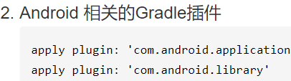
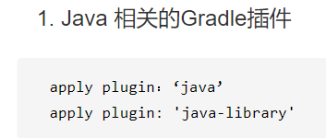
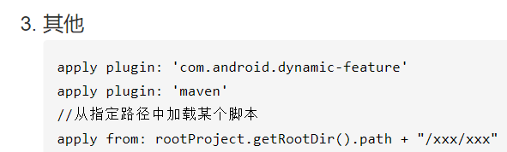
二、认识Android项目中的Gradle
Gradle插件
插件：就是已经定义好并能够执行具体Task的东西
apply 是一个函数，可以加载打包好的插件或者其他的gradle文件
plugin：应用一个打包好的插件到本地
from：应用一个脚本到本地
to：配置其他对象
加载插件

Slide 15
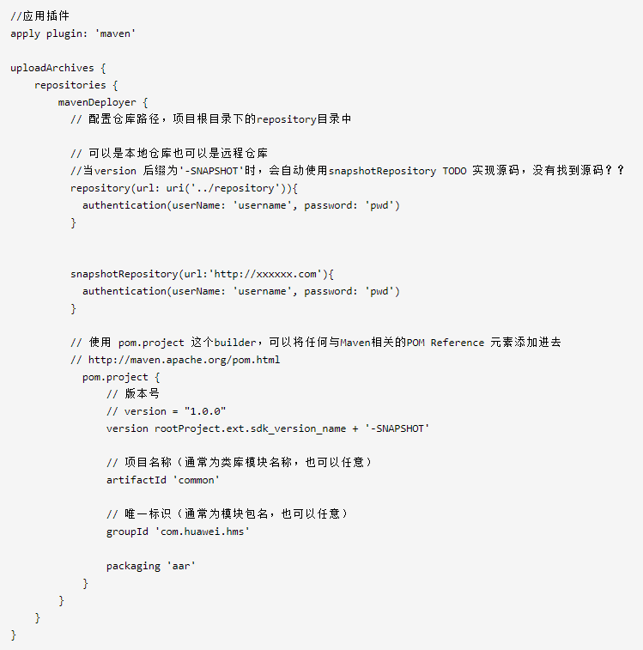
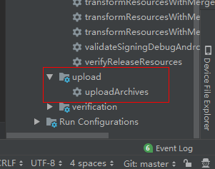
二、认识Android项目中的Gradle
apply plugin: 'maven'插件
https://docs.gradle.org/current/userguide/maven_plugin.html
帮助开发者打包发布到Maven仓库
关键Task
uploadArchives：用于配置发布过程中的关键信息

Slide 16
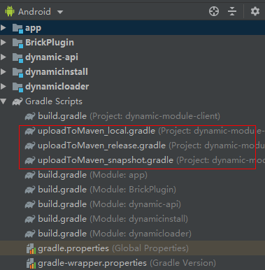
三、现有项目中的问题与解决方案
问题1：
在较大的项目中gradle文件会比较多。同时为了实现发布local、release和snapshot版本的功能，出现gradle文件冗余的问题，并且后期较难维护

Slide 17
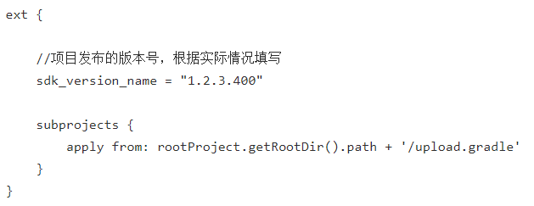
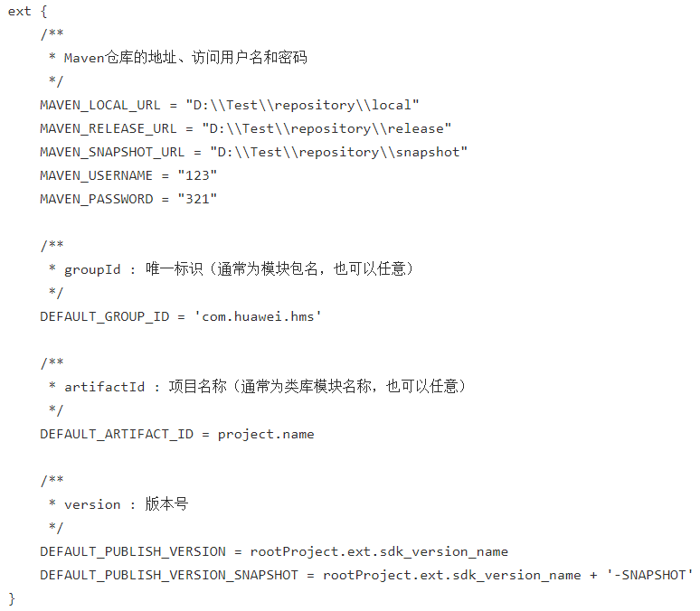
三、现有项目中的问题与解决方案
优化1：
精简gradle文件，支持命令行运行参数输入，实现动态灵活的多版本发布
https://git.huawei.com/g00522473/hwlearning/blob/master/gradle优化/upload.gradle
使用步骤：
1、在build.gradle中引入该文件并添加指定参数
2、根据实际情况修改 upload.gradle 文件中的值，比如url、groupId、artifactId等
3、使用
运行时增加参数 sdkactive

Slide 18
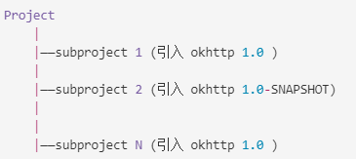
三、现有项目中的问题与解决方案
问题2：
项目结构如图所示，当遇到以下两种情境时：
在本地测试时，需用引入snapshot类型的依赖；发布版本时需要引入release类型的依赖
在项目进展过程中，需要将引入的依赖由1.0升级为2.0
手动更新每一个子项目中的依赖过于繁琐，且容易出错

Slide 19

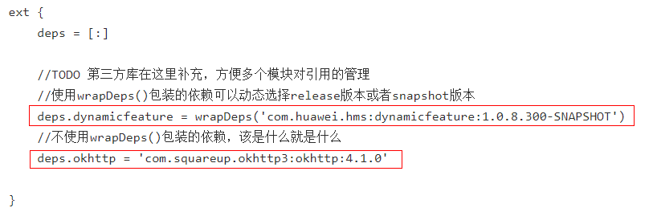
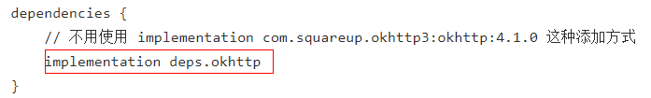
三、现有项目中的问题与解决方案
优化2：
统一各个模块中“对同一种依赖包”的管理，并且实现依赖包自动选择release版和snapshot版
使用步骤：
1、在build.gradle中引入该文件：https://git.huawei.com/g00522473/hwlearning/blob/master/gradle优化/dependencies.gradle
2、在dependencies.gradle中统一定义依赖
3、使用上述文件中统一定义的依赖

Slide 20
总结
Groovy语法基础
认识Android项目中的Gradle
现有项目中的问题与解决方案
更多精彩详见：
https://git.huawei.com/g00522473/hwlearning/

